Slide 1
AI for CHEM 第五次讨论
5th 2026/10/22

Slide 2





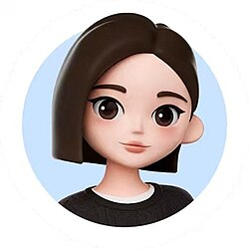



Agent 客户端

Slide 3
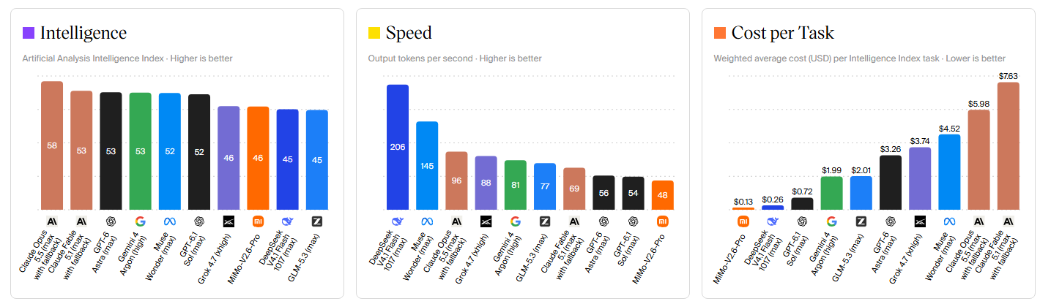
AA Index

Slide 4

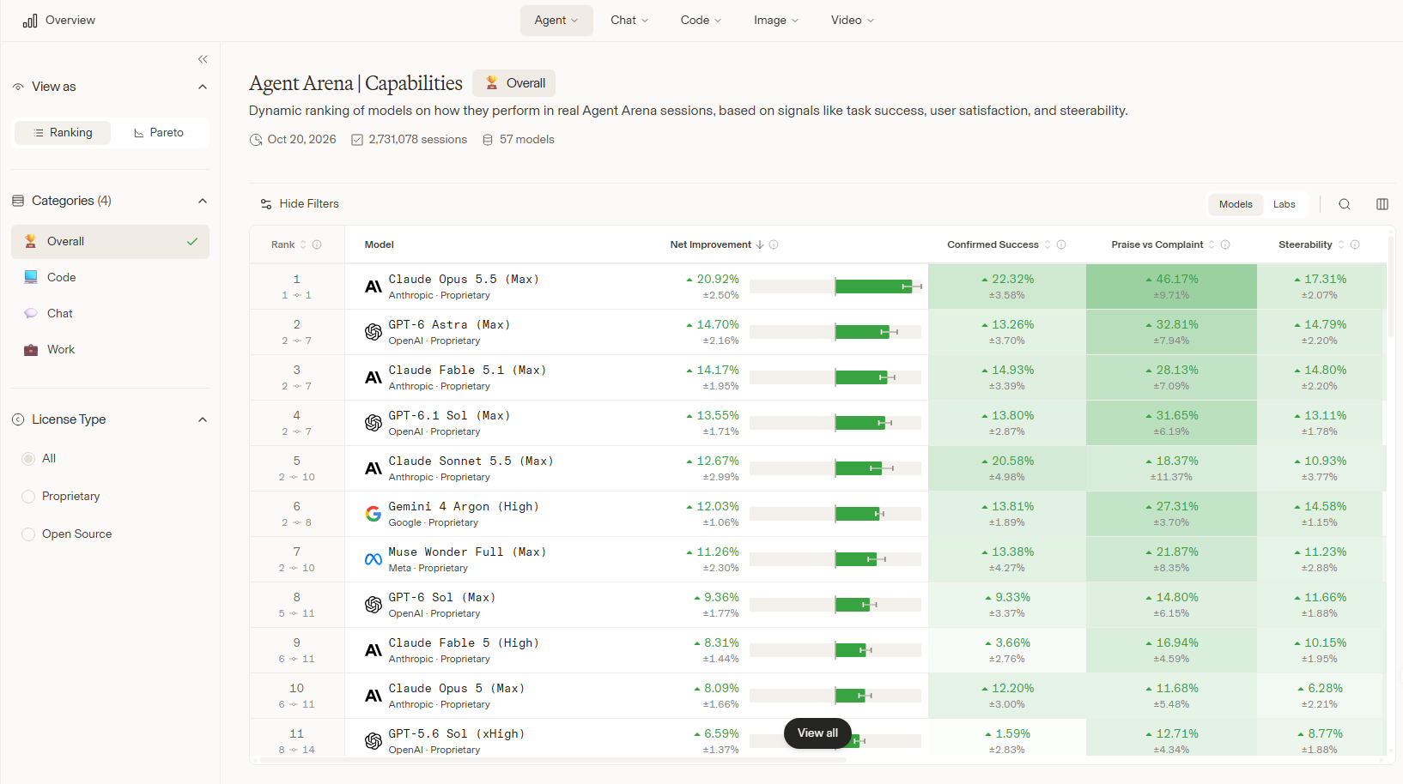
Arena Index

Slide 5
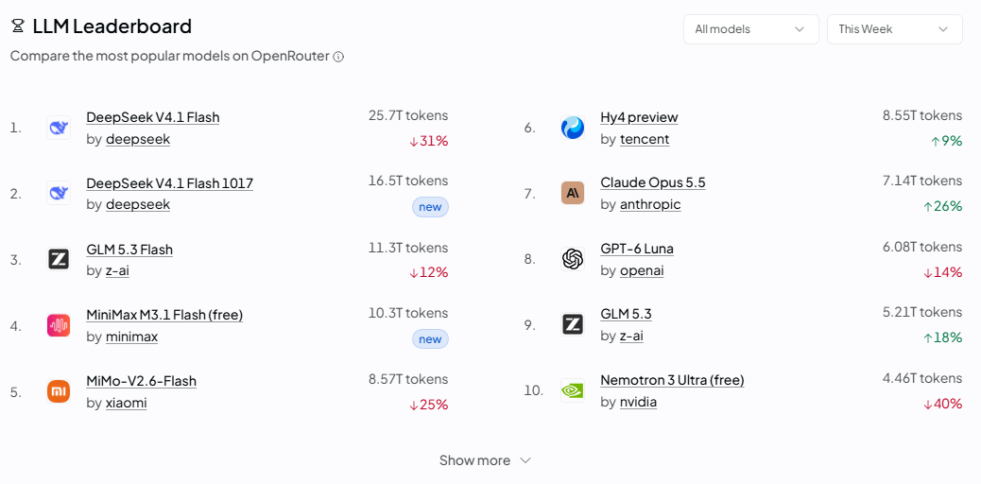

OpenRouter

Slide 6
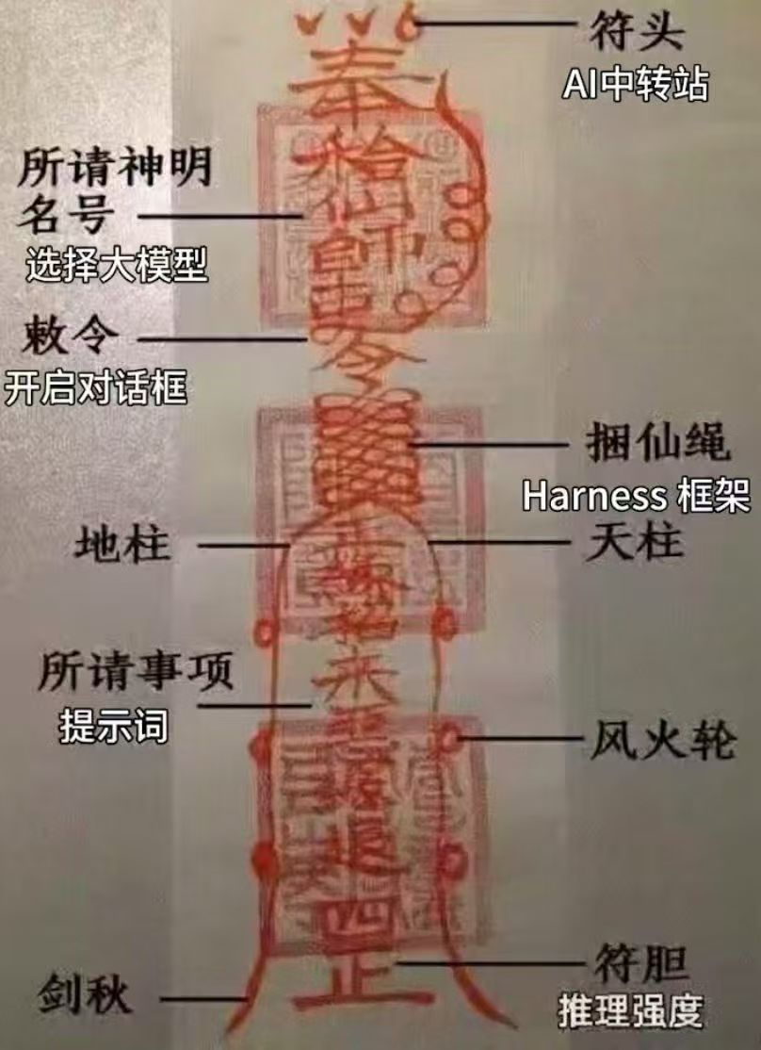
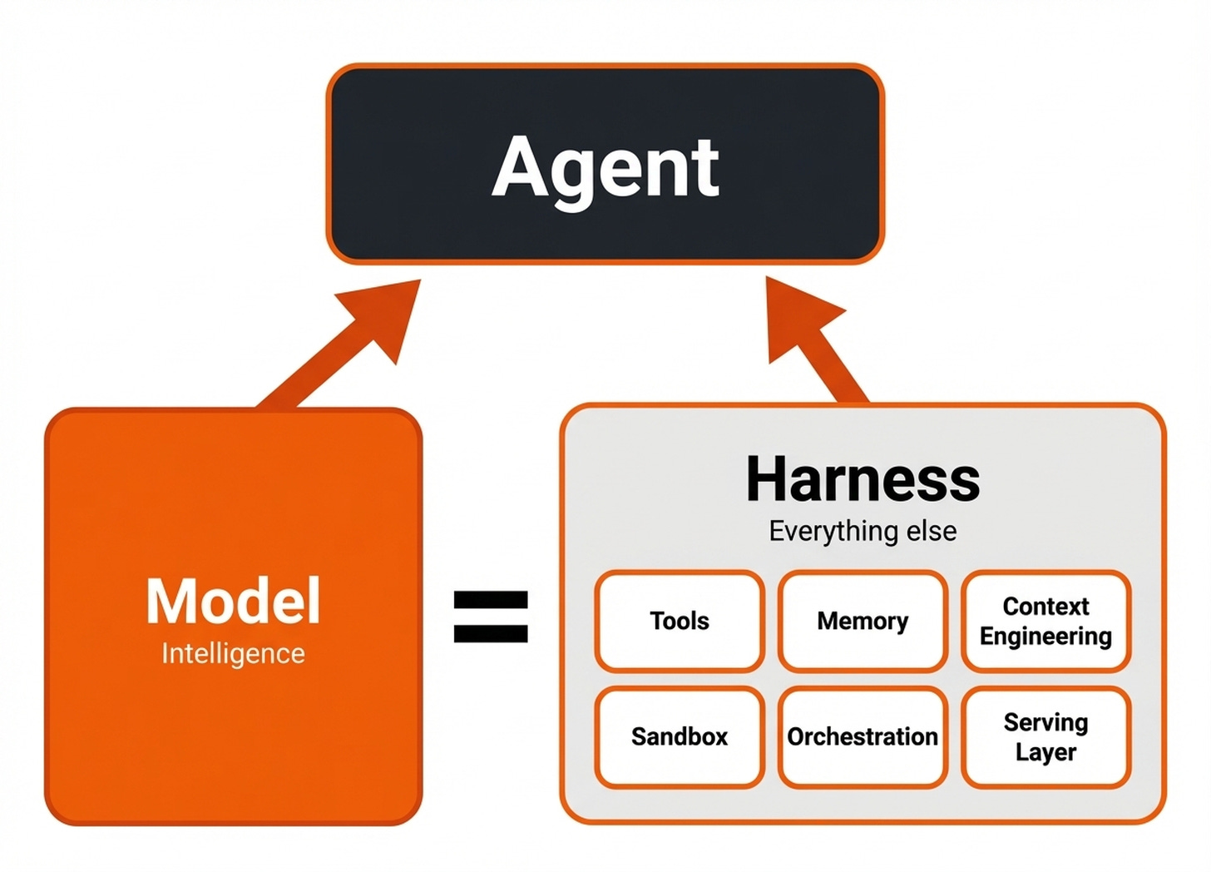
Harness Engineering

Slide 7
讨论流程
## 1. 发展：LLM 的使用方式发生了什么变化？
- 介绍自 2022 年 11 月 30 日 ChatGPT 发布以来，LLM 应用与 Agent 系统的发展历史。
- 从对话与提示词工程，到工具调用与 Agent 系统，任务的执行方式发生了什么变化？
## 2. 依据：Agent 怎样检索资料、核查回答？
- 什么是检索增强生成（RAG）？
- Agent 如何通过知识库、联网搜索或本地文件检索获取资料，并核查回答是否得到来源支持？
## 3. Skills：Agent 怎样复用专业方法？
- 什么是 Skills？它与每次重新写提示词有什么区别？
- 结合自己的研究，举一个可以封装成 Skill 的任务。
## 4. 市场：现在中国有哪些大语言模型与 Agent 产品？
- 国产的模型家族（DeepSeek、Qwen、Kimi、GLM、Doubao、MiniMax、MiMo 等），它们的能力有什么区别？
- 选一个你感兴趣的中国 Agent 产品，介绍它的能力（Trae、Qoder、DeepSeek Harness、WorkBuddy、ZCode、Kimi Code、MiniMax Code）。
## 5. 接入与付费：API、API Key 和 Coding Plan 分别是什么？
- API 怎样让程序或工具调用模型服务？
- API Key（密钥）起什么作用？
- 网页或桌面端订阅、API 按量付费与 Coding Plan 有什么区别？
- 选择一家服务商，查阅其官方说明，介绍套餐支持哪些工具、如何计算额度。
# 开场：约2-3分钟
# 问题分享：每人约3分钟，挑选一个问题回答
# 集体讨论：约15分钟，学习中的问题等
# 发言顺序：袁、杨、吴、李、迪 （随机生成）

